Slide 2
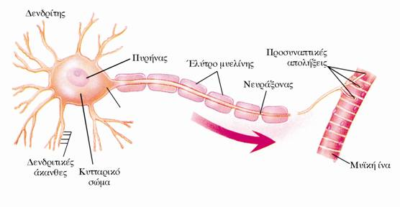
Οι αισθητικοί νευρώνες μεταφέρουν μηνύματα από τις διάφορες περιοχές του σώματος στο νωτιαίο μυελό και τον εγκέφαλο
Οι κινητικοί νευρώνες μεταφέρουν μηνύματα από τον εγκέφαλο και το νωτιαίο μυελό στα εκτελεστικά όργανα (μυς, αδένες)
Οι ενδιάμεσοι ή συνδετικοί νευρώνες βρίσκονται αποκλειστικά στον εγκέφαλο και στο νωτιαίο μυελό και κατευθύνουν μηνύματα που προέρχονται από τους αισθητικούς νευρώνες στις κατάλληλες περιοχές του εγκεφάλου ή του νωτιαίου μυελού. Επίσης, μεταφέρουν μηνύματα από μια περιοχή του εγκεφάλου ή του νωτιαίου μυελού σε μία άλλη και τελικά στους κατάλληλους κινητικούς νευρώνες.
Ο εγκέφαλος έχει περίπου 100 δισεκατομμύρια νευρώνες, που αποτελούν το 10% των κυττάρων του εγκεφάλου

Slide 5
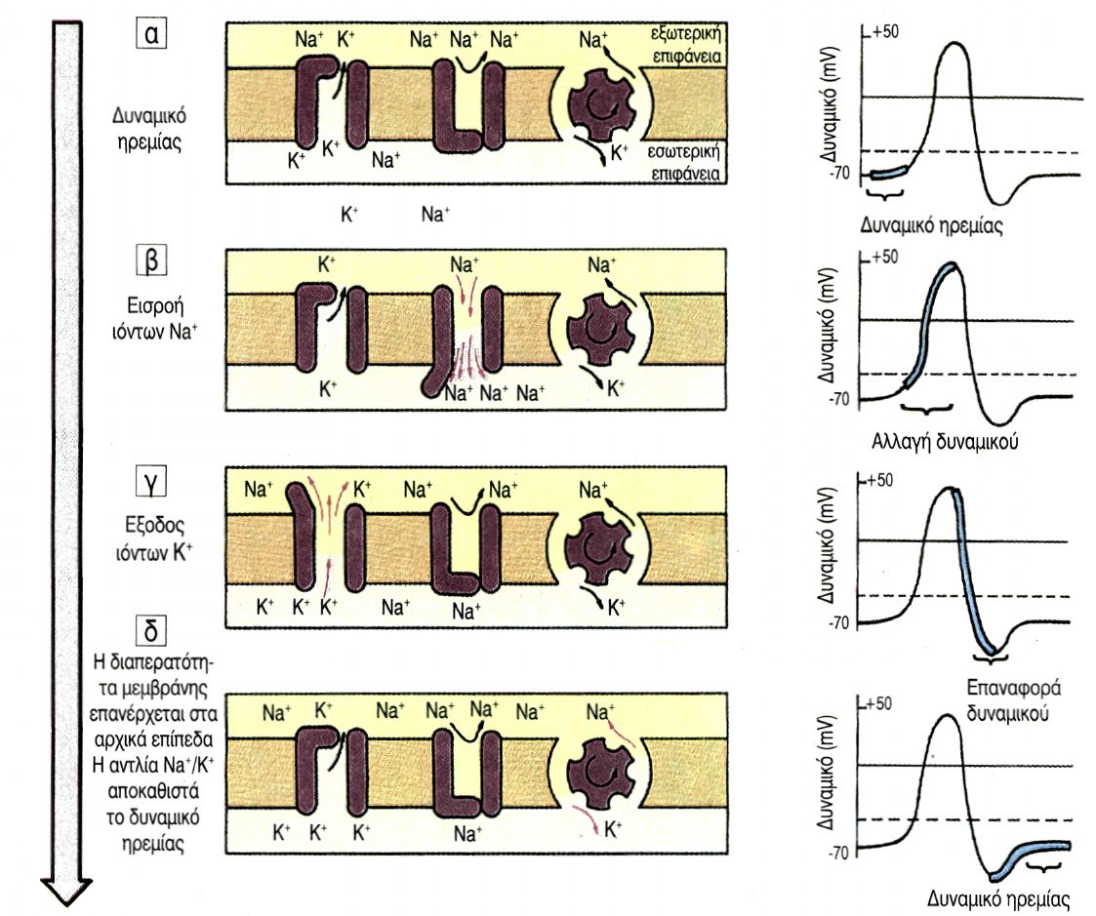

Slide 6
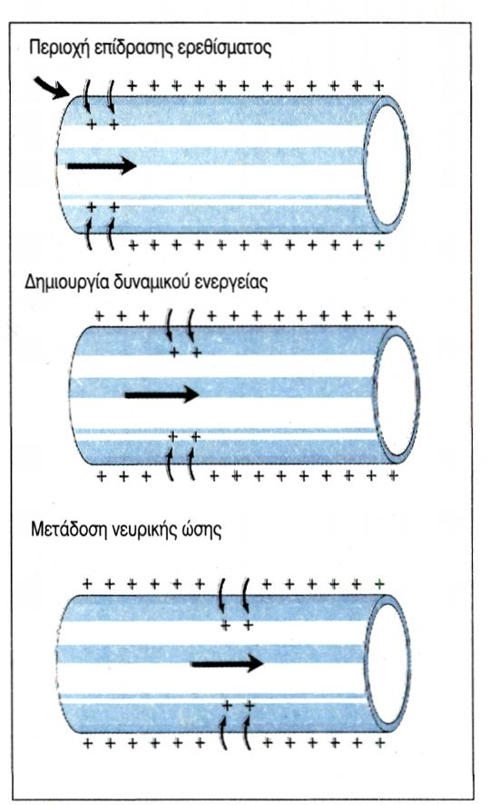
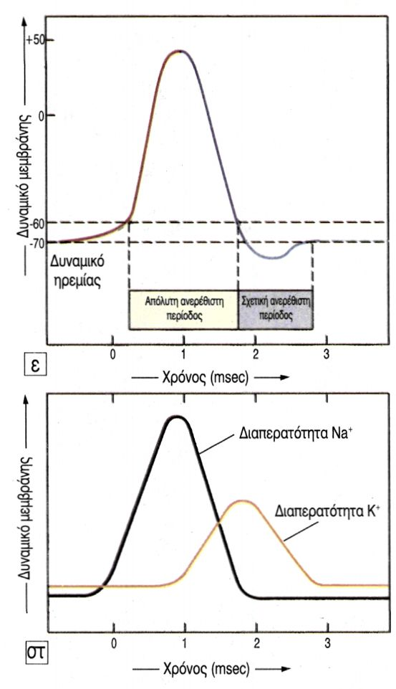

Slide 7
Η νευρική ώση
Το υγρό μέσα στα κύτταρα του σώματος περιέχει ορισμένες ηλεκτρικά φορτισμένες χημικές ουσίες (άρα αυτές κινούνται ανάμεσα σε θετικά και αρνητικά φορτία σε ρεύματα, παρεμφερή με αυτά του ηλεκτρισμού που έχετε σπίτι σας). Αυτές οι ουσίες ονομάζονται ιόντα και σημαντικές για τη διέγερση των νευρικών κυττάρων είναι τα ιόντα καλίου και νατρίου (που και τα δύο έχουν ένα θετικό φορτίο), τα ιόντα ασβεστίου (που έχει δύο αρνητικά φορτία), ορισμένες πρωτεΐνες που ονομάζονται οργανικά ανιόντα (που έχουν αρνητικό φορτίο) και τα ιόντα χλωρίου (που έχει ένα αρνητικό φορτίο). Τα θετικά ιόντα έλκονται από τα αρνητικά ιόντα και αντιστρόφως, οπότε αυτές οι χημικές ουσίες τείνουν να κινούνται η μία προς την άλλη. Η πλασματική μεμβράνη διαχωρίζει το υγρό μέσα στο κύτταρο από το υγρό έξω από το κύτταρο κι επιτρέπει σε ορισμένες μόνο ουσίες να τη διαπερνούν (γι’ αυτό και λέμε ότι η πλασματική μεμβράνη είναι ημιπερατή). Αυτό έχει συνέπεια να μην μπορούν όλα τα ιόντα να κινούνται ελεύθερα προς την κατεύθυνση από όπου έλκονται.
Ένας νευρώνας (νευρικό κύτταρο) σε κατάσταση ηρεμίας έχει αρνητικό φορτίο στο εσωτερικό του και θετικό φορτίο στο εξωτερικό του. Αυτό συμβαίνει γιατί η μεμβράνη επιτρέπει στα θετικά ιόντα Καλίου (K+) να περνούν εύκολα στο εσωτερικό ενώ τα αρνητικά ιόντα χλωρίου (Cl-) και τα θετικά ιόντα Νατρίου (Na+) συναντούν μεγαλύτερη δυσκολία. Επιπρόσθετα, υπάρχουν οργανικά ανιόντα στο εσωτερικό του κυττάρου. Επίσης, υπάρχει μια «αντλία» που μεταφέρει ιόντα Νατρίου έξω από το κύτταρο και ιόντα Καλίου μέσα στο κύτταρο.
Όταν επιτευχθεί η σωστή αναλογία ιόντων νατρίου – καλίου, οπότε το εσωτερικό του κυττάρου έχει το κατάλληλο αρνητικό φορτίο, τότε ο νευρώνας βρίσκεται σε κατάσταση ισορροπίας που ονομάζεται Δυναμικό ηρεμίας.
Στη διάρκεια αυτής της κατάστασης ισορροπίας, το δυναμικό ηρεμίας, είναι δυνατόν να μετρήσουμε την ποσότητα ηλεκτρισμού που παράγεται χρησιμοποιώντας μια συσκευή που ονομάζεται βολτόμετρο. Όταν το κάνουμε αυτό, βρίσκουμε ότι το δυναμικό ηρεμίας σε ένα μέσο νευρώνα είναι περίπου -70mV, που σημαίνει ότι το εσωτερικό του κυττάρου έχει 70mV λιγότερα από το εξωτερικό. Έχετε κατά νου ότι αυτό είναι ένα πολύ μικρό ποσό ηλεκτρισμού. Ένα φορητό CDplayer συνήθως χρειάζεται δύο μπαταρίες των 1.5V για να λειτουργήσει (σύνολο τρία βολτ, περίπου σαράντα φορές περισσότερο από ότι ένας νευρώνας σε κατάσταση δυναμικού ηρεμίας!).
Για να είναι ο νευρώνας σε αυτή την κατάσταση απαιτείται πολλή δουλειά. Στην πραγματικότητα, το δυναμικό ηρεμίας απαιτεί το 40% της ενέργειας του νευρώνα. Ωστόσο, παρά την κατανάλωση τόσο μεγάλου μέρους της ενέργειας του νευρώνα, αξίζει ο κόπος επειδή το δυναμικό ηρεμίας είναι απολύτως απαραίτητο για να ξεκινήσει η πραγματική νευρική διέγερση.
Όταν διεγερθεί ένας νευρώνας που είναι σε ηρεμία (από έναν άλλο νευρώνα για παράδειγμα), προκαλείται μετακίνηση της τάσης του προς τα 0mV (με άλλα λόγια από -70mV σε 0mV). Πριν το φτάσει αυτό, ωστόσο, στα περίπου -55mV, «πυροδοτείται» το νευρικό κύτταρο. Αυτό ονομάζεται δυναμικό ενέργειας. Όταν ο νευρώνας διεγερθεί (δηλαδή, αποκτήσει δυναμικό ενέργειας) στέλνει μια νευρική ώση κατά μήκος του άξονά του (που καταλήγει σε κάποιου είδους συμπεριφορά, για παράδειγμα την κίνηση ενός μυ). Εάν δεν ξεπεραστεί το επίπεδο των -55mV, τότε ο νευρώνας δεν θα στείλει το μήνυμα.
Το δυναμικό ενέργειας
Το δυναμικό ενέργειας δημιουργείται χάρη στην ανταλλαγή ιόντων διαμέσου της ημιπερατής μεμβράνης του νευρώνα. Όταν φτάσει τα -55mV ανοίγουν οι δίοδοι νατρίου («τρύπες» στην ημιπερατή μεμβράνη) που επιτρέπουν στα ιόντα νατρίου να εισέλθουν στο κύτταρο. Αυτό προκαλεί την ταχύτατη μεταβολή από το αρνητικό φορτίο των -55mV σε θετικό φορτίο περίπου +30mV. Μόλις συμβεί αυτό, τότε το κύτταρο προσπαθεί να ανακτήσει το δυναμικό ηρεμίας του κλείνοντας τις διόδους νατρίου και ανοίγοντας τις διόδους καλίου. Το πλέον αρνητικό φορτίο στο εξωτερικό του κυττάρου προκαλεί την κίνηση των ιόντων καλίου προς το εξωτερικό του κυττάρου, αποκαθιστώντας τελικά το δυναμικό ηρεμίας. Στο τέλος, η αντλία ιόντων νατρίου-καλίου θα συμβάλλει στην απομάκρυνση των ιόντων νατρίου προς το εξωτερικό του κυττάρου.
Τι επιτυγχάνεται;
Όλα αυτά συμβαίνουν σε ένα μικροσκοπικό σημείο της πλασματικής μεμβράνης. Ωστόσο, η νευρική ώση (που θυμηθείτε είναι αυτή που μεταφέρει το μήνυμα) πρέπει να διανύσει όλο το μήκος του άξονα του νευρώνα. Η αναστροφή του δυναμικού ηρεμίας και η αποκατάστασή του στη συνέχεια δημιουργεί μια ανισορροπία στο ακριβώς διπλανό σημείο της μεμβράνης, το οποίο ανοίγει τους διαύλους νατρίου του και ξεκινά και σε αυτό το σημείο ένα δυναμικό ενέργειας. Έτσι, προκαλείται μια αλυσιδωτή αντίδραση δυναμικών ενέργειας κατά μήκος του άξονα του νευρώνα. Είναι σαν ένα ντόμινο που το κάθε ένα σπρώχνει το επόμενο κι αυτό το επόμενο κοκ.

Slide 8
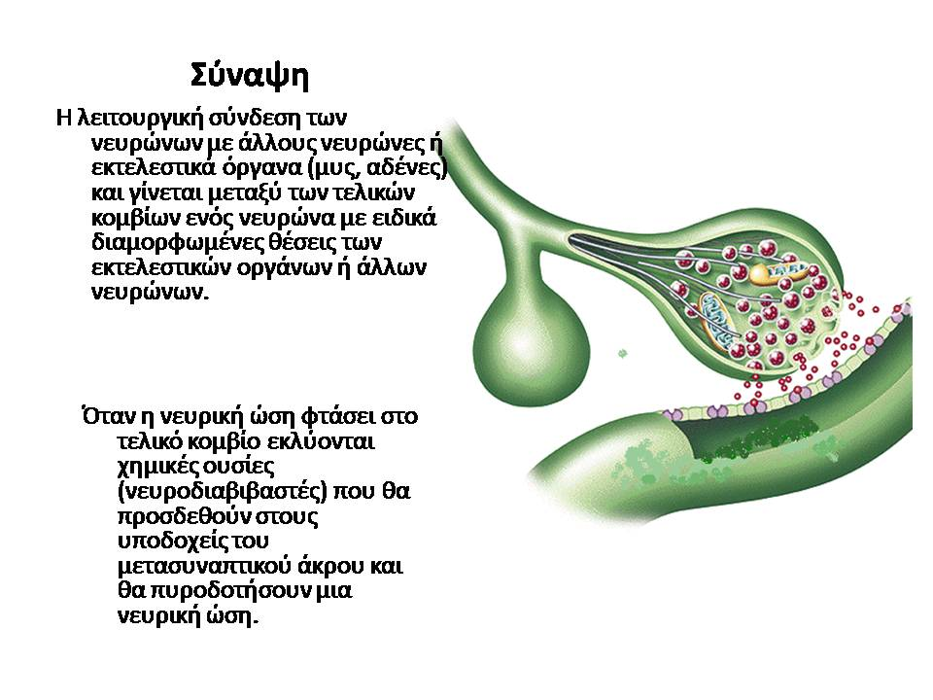

Slide 9
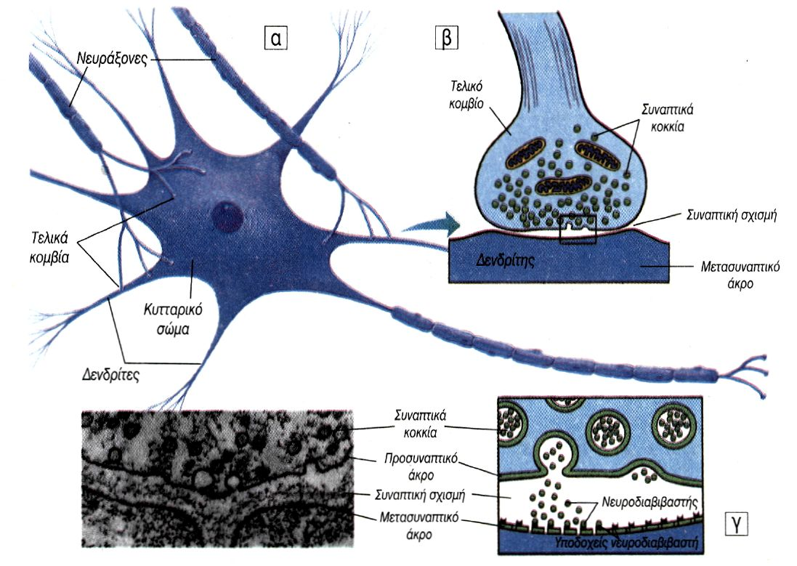

Slide 10
Η νευροδιαβιβαστική ουσία δρα για περιορισμένο χρονικό διάστημα, διότι είτε επαναρροφάται από το προσυναπτικό άκρο είτε αποικοδομείται με τη βοήθεια ενζύμων.
Οι συνάψεις καθορίζουν την κατεύθυνση μεταφοράς των νευρικών ώσεων, διότι μπορούν να μεταφερθούν μόνο από το προσυναπτικό προς το μετασυναπτικό άκρο.

Slide 11
Υψηλά επίπεδα ντοπαμίνης= ευεξία/ηδονή
ΚΟΚΑΪΝΗ : εμποδίζει την επαναπορρόφηση της ντοπαμίνης – ψηλή συγκέντρωση στις συνάψεις – δεσμεύεται στους υποδοχείς της μετασυναπτικής μεμβράνης – ευφορία/ενεργητικότητα – μείωση υποδοχέων ντοπαμίνης – απαιτείται μεγαλύτερη ποσότητα κοκαΐνης – τελικά έλλειψη ευφορίας/ενεργητικότητας χωρίς κοκαΐνη – κατάθλιψη χωρίς την ουσία.
ΝΙΚΟΤΙΝΗ : Αναστέλλει τη δράση του ενζύμου ΜΑΟ που διασπά την περίσσεια ντοπαμίνης άρα ψηλή συγκέντρωση ντοπαμίνης στις συνάψεις

Slide 12
Ανοχή Συνεχής χρήση = σταδιακή μείωση των αποτελεσμάτων της ουσίας => αύξηση της δόσης για να επιτευχθεί το ίδιο αποτέλεσμα.
Εθισμός Ψυχική εξάρτηση / Σωματική εξάρτηση – ΣΥΝΔΡΟΜΟ ΣΤΕΡΗΣΗΣ
Ναρκωτικά εισόδου: καπνός – αλκοόλ
Νόμιμες – παράνομες ουσίες - Όλα τα προγράμματα Α.Υ. πρέπει να ξεκινούν από τις νόμιμες
Νευροδιεγέρτες: 1. καθυστερούν καταστροφή νευρ/στών 2. υποβοηθούν την απελευθ. νευρ/στών 3. εμποδίζουν την απορρόφησή τους.
Μετασυναπτική μεμβράνη «αντιδρά» ελαττώνοντας τους υποδοχείς της = ΕΘΙΣΜΟΣ
αν απομακρυνθεί η εξ.ου. = φυσιολογικά ποσά νευροδιαβιβαστών αλλά πολύ λίγοι οι υποδοχείς => δεν μπορεί να διεγερθεί το νευρ. κύτ. => αδύνατη η μετάδοση της νευρικής ώσης
ΑΝ σταματήσει η χρήση της εξ.ου. σταδιακά επαναπροσαρμογή.

Slide 13
Νόσος Parkinson: Μια ασθένεια που σχετίζεται με τη μείωση παραγωγής νευροδιαβιβαστών
Το 1871 ο James Parkinson περιέγραψε τα συμπτώματα μιας ασθένειας, που σήμερα φέρει το όνομά του. Τα χαρακτηριστικά συμπτώματα της ασθένειας αυτής κάνουν την εμφάνισή τους στην 5η ή 6η δεκαετία της ζωής του ατόμου και είναι το ρυθμικό τρέμουλο των μυών, η δυσκολία στο ξεκίνημα εκτέλεσης μιας εκούσιας κίνησης και η βραδύτητα στην εκτέλεση κινήσεων. Στον εγκέφαλο των ατόμων που πάσχουν από Parkison βρέθηκαν μειωμένα ποσά των νευροδιαβιβαστών νοραδρεναλίνης, σεροτονίνης και ιδιαίτερα της ντοπαμίνης. Τα συμπτώματα της ασθένειας συχνά ελαττώνονται με ενδοφλέβια χορήγηση της ουσίας L-3,4,υδρόξυφαινυλαλανίνη (L-DOPA). Το αμινοξύ αυτό είναι πρόδρομη ένωση της ντοπαμίνης και οι θεραπευτικές ιδιότητές του αποδίδονται στη μετατροπή του στον εγκέφαλο των ασθενών σε ντοπαμίνη.

Slide 14
Νεύρα
Τα νεύρα αποτελούνται από δεσμίδες μακριών δενδριτών ή / και νευραξόνων, οι οποίες συγκρατούνται με τη βοήθεια συνδετικού ιστού. Οι νευρικές αποφυάδες που συνιστούν τα νεύρα περιβάλλονται από νευρογλοιακά κύτταρα και έχουν λευκή, γυαλιστερή όψη. Τα κυτταρικά σώματα των νευρώνων, των οποίων οι αποφυάδες συγκροτούν τα νεύρα, βρίσκονται είτε σε περιοχές του ΚΝΣ (εγκέφαλος και νωτιαίος μυελός) είτε στα γάγγλια, τα οποία είναι αθροίσματα σωμάτων νευρικών κυττάρων εκτός του ΚΝΣ. Τα νεύρα, ανάλογα με τη λειτουργία τους, διακρίνονται σε αισθητικά, τα οποία αποτελούνται από αποφυάδες αισθητικών νευρώνων, σε κινητικά, τα οποία αποτελούνται από νευράξονες κινητικών νευρώνων και σε μεικτά, τα οποία περιέχουν και τα δύο είδη αποφυάδων.
Στον άνθρωπο υπάρχουν 12 ζεύγη εγκεφαλικών νεύρων, τα οποία είναι αισθητικά, κινητικά ή μεικτά (εικ. 9.6). Εκφύονται από τον εγκέφαλο και νευρώνουν κυρίως περιοχές της κεφαλής και του λαιμού.

Slide 15
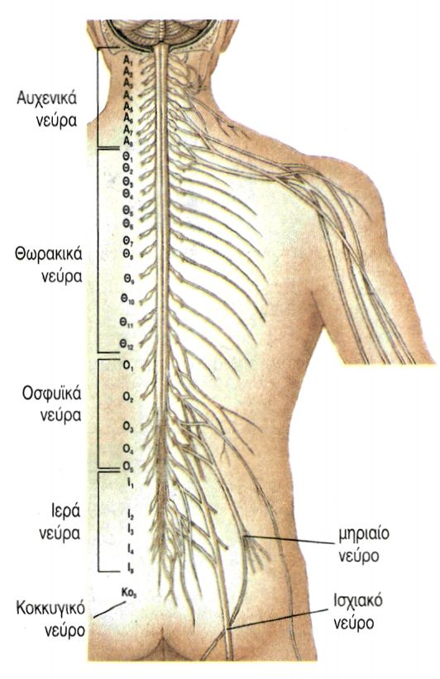

Slide 16
Τα αντανακλαστικά είναι αυτόματες, ακούσιες απαντήσεις τις οποίες δίνει ο οργανισμός σε αλλαγές που πραγματοποιούνται μέσα ή έξω από το σώμα. Μέσω των αντανακλαστικών ελέγχονται απαντήσεις που πρέπει να εκδηλωθούν με ταχύτητα όπως οι αντιδράσεις σε κατάσταση έκτακτης ανάγκης και η αυτόματη διατήρηση της ισορροπίας. Τα αντανακλαστικά βοηθούν στη διατήρηση της ομοιόστασης του οργανισμού όπως, για παράδειγμα, στη ρύθμιση του καρδιακού και του αναπνευστικού ρυθμού, της πίεσης του αίματος κ.ά. Σε ορισμένα αντανακλαστικά, όπως είναι το άνοιγμα και κλείσιμο των βλεφάρων του οφθαλμού, συμμετέχει ο εγκέφαλος, ενώ σε άλλα, όπως η απομάκρυνση του χεριού από θερμό ή αιχμηρό αντικείμενο δε συμμετέχει.
Στο αντανακλαστικό του γόνατου συμμετέχουν δύο μόνο νευρώνες: ένας αισθητικός και ένας κινητικός. Οι απολήξεις του αισθητικού νευρώνα βρίσκονται στον τετρακέφαλο μηριαίο μυ και διεγείρονται ύστερα από κτύπημα στο σύνδεσμο της επιγονατίδας. Οι νευρικές ώσεις που δημιουργούνται φτάνουν στο νωτιαίο μυελό, όπου ο αισθητικός νευρώνας σχηματίζει σύναψη με τους δενδρίτες του κινητικού νευρώνα. Διά μέσου του κινητικού νευρώνα επιστρέφουν στο μυ, ο οποίος συσπάται με αποτέλεσμα την έκταση της κνήμης. Το αντανακλαστικό του γόνατου βοηθά στη διατήρηση της όρθιας στάσης (εικ. 9.9).

Slide 17
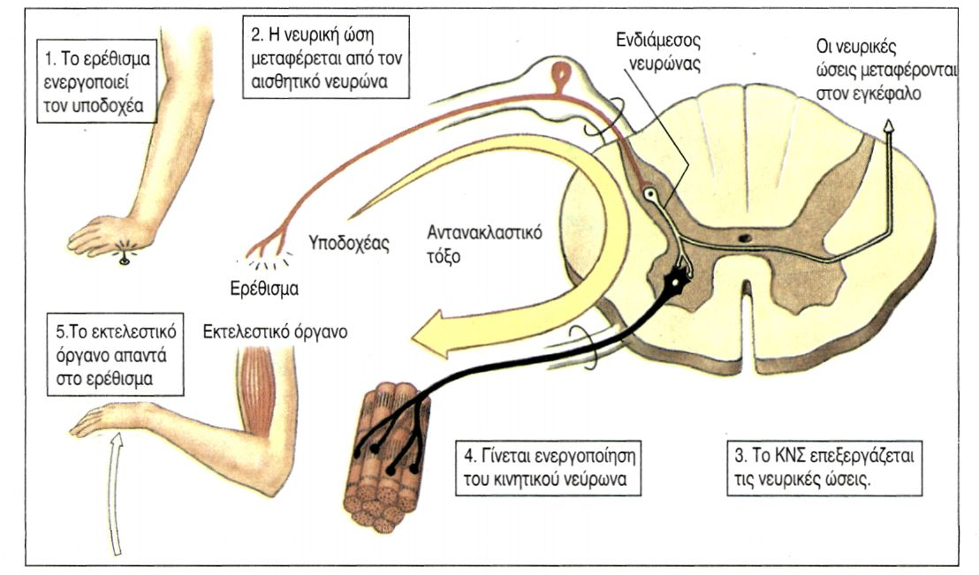

Slide 18
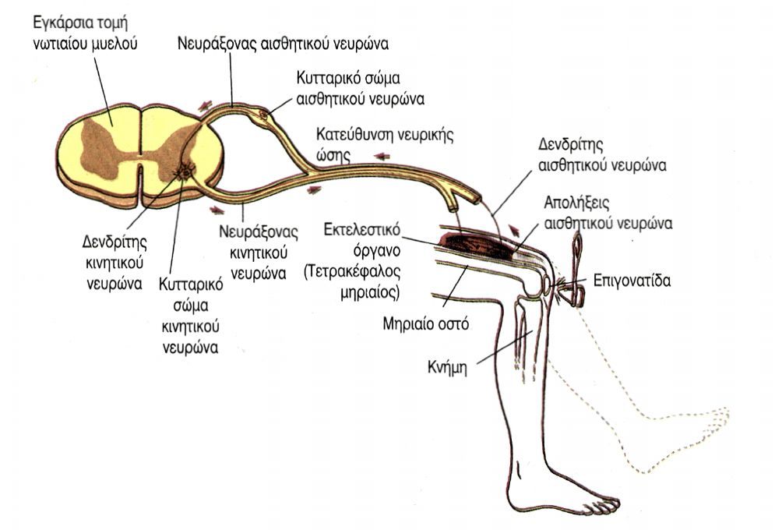

Slide 21
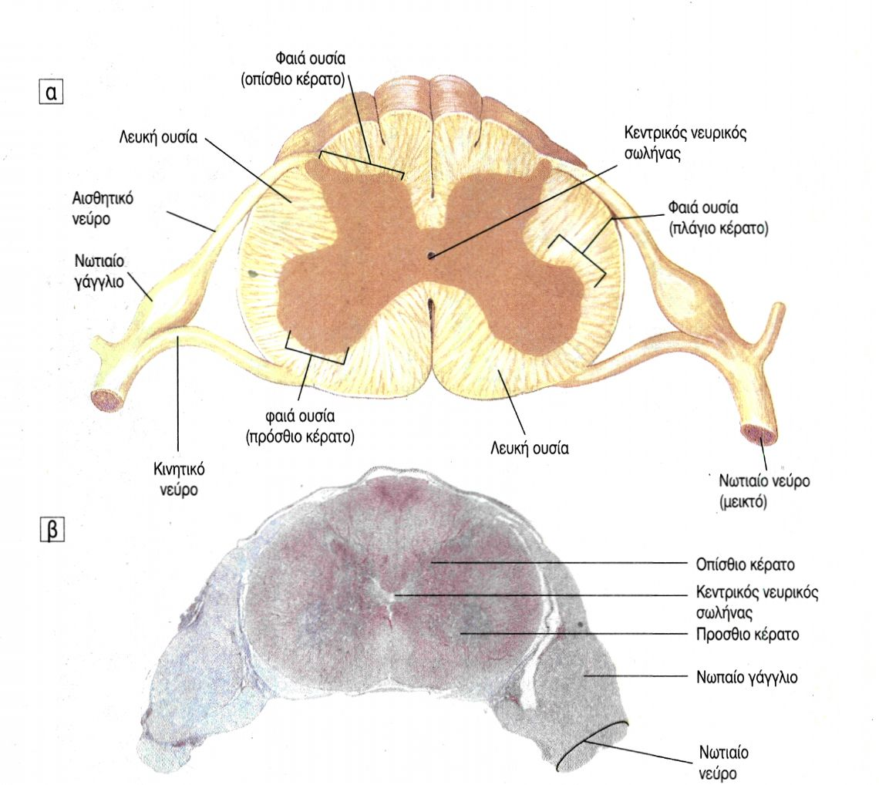

Slide 22
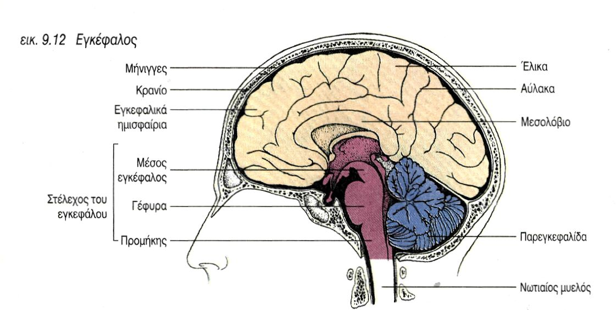

Slide 23
Μηνιγγίτιδα
Μηνιγγίτιδα είναι η φλεγμονή των μηνίγγων, που προκαλείται συνήθως από την είσοδο συγκεκριμένων βακτηρίων ή / και ιών στο εγκεφαλονωτιαίο υγρό. Η μικροβιακή μηνιγγίτιδα είναι λιγότερο συχνή αλλά και περισσότερο επικίνδυνη από την ιογενή. Τα πιο συνηθισμένα μικρόβια που την προκαλούν είναι ο μηνιγγιτιδόκοκκος, ο πνευμονιόκοκκος και ο αιμόφιλος τύπου Β. Η μετάδοση των μηνιγγιτιδόκοκκων γίνεται με το φίλημα και με τα σταγονίδια που εκτοξεύονται με το βήχα ή το φτάρνισμα. Εμφανίζεται συχνότερα στα νεογνά και στα παιδιά και είναι μία από τις πιο σοβαρές μολυσματικές ασθένειες της παιδικής ηλικίας. Αν γίνει έγκαιρη διάγνωση και θεραπεία (με χορήγηση αντιβιοτικών στην περίπτωση της μικροβιακής μηνιγγίτιδας), οι περισσότεροι ασθενείς αναρρώνουν πλήρως.

Slide 24
Το εγκεφαλονωτιαίο υγρό
Το εγκεφαλονωτιαίο υγρό παράγεται από ειδικά κύτταρα στις κοιλίες του εγκεφάλου και απορροφάται από κύτταρα της αραχνοειδούς μήνιγγας με αποτέλεσμα η πίεσή του να παραμένει σταθερή. Σε περιπτώσεις μόλυνσης, ύπαρξης όγκου στον εγκέφαλο ή θρόμβου στο αίμα η κυκλοφορία του εγκεφαλονωτιαίου υγρού παρεμποδίζεται και η πίεσή του αυξάνεται. Η αύξηση της πίεσης μπορεί να προκαλέσει ακόμα και τραυματισμό του νευρικού ιστού. Στα νεογνά, στα οποία οι ραφές των οστών του κρανίου δεν έχουν σχηματιστεί, η αυξημένη πίεση μπορεί να προκαλέσει μεγέθυνση της κρανιακής κοιλότητας (υδροκεφαλία). Η πίεση μπορεί να μετρηθεί με την είσοδο λεπτής βελόνας ανάμεσα στον 3ο και 4ο οσφυϊκό σπόνδυλο (οσφυονωτιαία παρακέντηση) και μανόμετρο. Η οσφυονωτιαία παρακέντηση μπορεί να χρησιμοποιηθεί και για τη λήψη δείγματος εγκεφαλονωτιαίου υγρού και την εξέτασή του για τη διαπίστωση ύπαρξης μη φυσιολογικών συστατικών. Η παρουσία, για παράδειγμα, ερυθροκυττάρων αποτελεί ένδειξη αιμορραγίας σε κάποιο σημείο του ΚΝΣ.

Slide 25
Εγκεφαλικά ημισφαίρια
Τα εγκεφαλικά ημισφαίρια, που αποτελούν το σημαντικότερο τμήμα του εγκεφάλου, εμφανίζουν στην επιφάνειά τους πολυάριθμες προεξοχές και αυλακώσεις, οι οποίες ονομάζονται έλικες και αύλακες αντίστοιχα. Οι βαθύτερες αύλακες ονομάζονται σχισμές. Η επιμήκης σχισμή χωρίζει το αριστερό από το δεξί ημισφαίριο. Τα δύο ημισφαίρια συνδέονται στη βάση τους με μία «γέφυρα» νευρικών αποφυάδων, το μεσολόβιο. Άλλες σχισμές χωρίζουν το κάθε ημισφαίριο σε λοβούς, οι οποίοι ονομάζονται ανάλογα με το αντίστοιχο κρανιακό οστό που τους καλύπτει, και είναι ο μετωπιαίος, ο βρεγματικός, ο κροταφικός και ο ινιακός (εικ. 9.13).
Τα εγκεφαλικά ημισφαίρια αποτελούνται από ένα εξωτερικό στρώμα φαιάς ουσίας, το φλοιό των ημισφαιρίων, ο οποίος συνίσταται κυρίως από σώματα νευρώνων. Κάτω από το φλοιό των ημισφαιρίων βρίσκονται μάζες λευκής ουσίας, που περιέχουν δέσμες νευρικών αποφυάδων, οι οποίες συνδέουν τα σώματα των νευρώνων του φλοιού με άλλα τμήματα του εγκεφάλου. Η επιφάνεια του φλοιού αυξάνεται σημαντικά με την ύπαρξη των αυλάκων και των ελίκων. Ο φλοιός των ημισφαιρίων είναι η μοναδική περιοχή του ΚΝΣ που είναι υπεύθυνη για τις συνειδητές λειτουργίες.

Slide 26
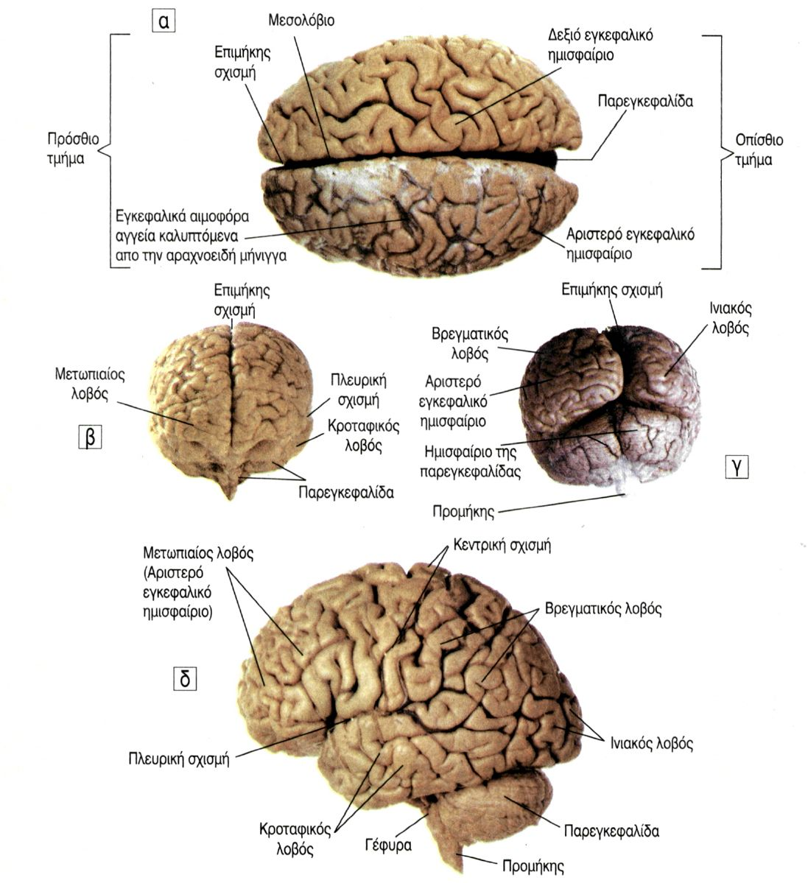

Slide 27
Λειτουργικές περιοχές του εγκεφάλου
Οι περιοχές του εγκεφάλου που πραγματοποιούν συγκεκριμένες λειτουργίες έχουν εντοπιστεί με διάφορες τεχνικές. O φλοιός των ημισφαιρίων χωρίζεται σε κινητικές, αισθητικές και συνειρμικές περιοχές
Οι κινητικές περιοχές εντοπίζονται στο μετωπιαίο λοβό. Οι κινήσεις των σκελετικών μυών συγκεκριμένου τμήματος του σώματος ελέγχονται πάντα από καθορισμένη περιοχή στο οπίσθιο τμήμα του μετωπιαίου λοβού (εικ. 9.15).
Αισθητικές είναι οι περιοχές του φλοιού στις οποίες καταλήγουν νευρικές ώσεις από τους αισθητικούς νευρώνες. Εκεί αναλύονται και ερμηνεύονται, με τελικό αποτέλεσμα τη δημιουργία των αισθήσεων και των συναισθημάτων. Οι σωματικές ή γενικές αισθήσεις (θερμοκρασία, αφή, πίεση και πόνος) γίνονται αντιληπτές στην πρόσθια περιοχή του βρεγματικού λοβού. Όπως συμβαίνει και με τις κινητικές περιοχές, καθορισμένες περιοχές του βρεγματικού λοβού είναι υπεύθυνες για την αντίληψη των ερεθισμάτων που προέρχονται από συγκεκριμένα τμήματα του σώματος
Στο πίσω τμήμα του ινιακού λοβού εντοπίζεται το κέντρο της όρασης, και στον κροταφικό, το κέντρο της ακοής
Οι συνειρμικές περιοχές καταλαμβάνουν περισσότερο από το 50% της επιφάνειας του εγκεφαλικού φλοιού. Σχετίζονται με όλες τις ανώτερες πνευματικές λειτουργίες όπως είναι η μνήμη, η αιτιολόγηση, η έκφραση μέσω του λόγου, η κρίση, τα συναισθήματα

Slide 28
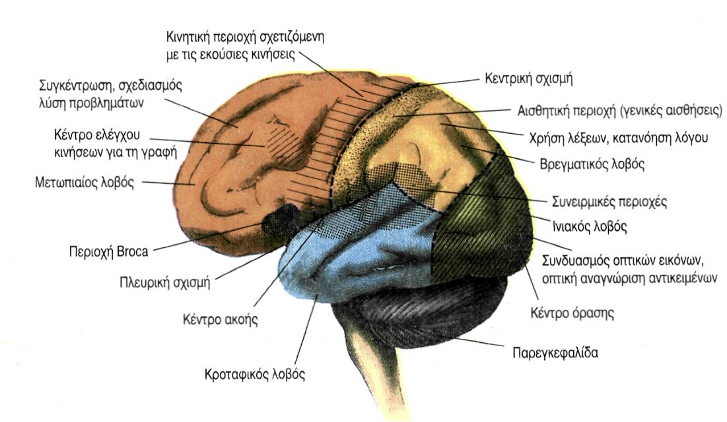

Slide 29
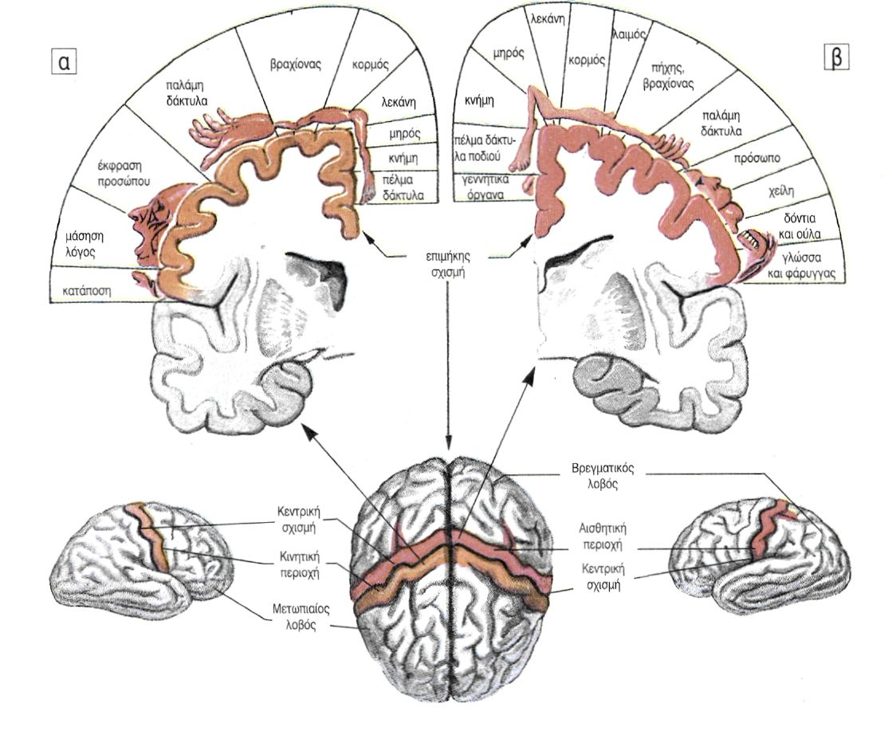

Slide 30
Μετωπιαίος λοβός
Κέντρα ελέγχου εκκούσιων κινήσεων των σκελετικών μυών. Συνειρμικά κέντρα, στα οποία πραγματοποιούνται ανώτερες πνευματικές και νοητικές διεργασίες όπως αυτές που σχετίζονται με το σχεδιασμό και τη λύση σύνθετων προβλημάτων και με την εκτίμηση των αποτελεσμάτων συμπεριφοράς.
Βρεγματικός λοβός
Αισθητικές περιοχές, οι οποίες αφορούν την αίσθηση της θερμοκρασίας, της αφής, της πίεσης και του πόνου. Κέντρο γεύσης. Συνειρμικά κέντρα, στα οποία πραγματοποιούνται λειτουργίες για την κατανόηση και τη χρήση του λόγου, και για την έκφραση σκέψεων και συναισθημάτων.
Κροταφικός λοβός
Κέντρο ακοής, κέντρο όσφρησης. Συνειρμικά κέντρα στα οποία πραγματοποιείται η ερμηνεία αισθητικών εμπειριών, η μνήμη ήχων.
Ινιακός λοβός
Κέντρο όρασης. Συνειρμικά κέντρα, τα οποία λειτουργούν για τη σύνδεση των οπτικών ερεθισμάτων με άλλες αισθητικές εμπειρίες.

Slide 31
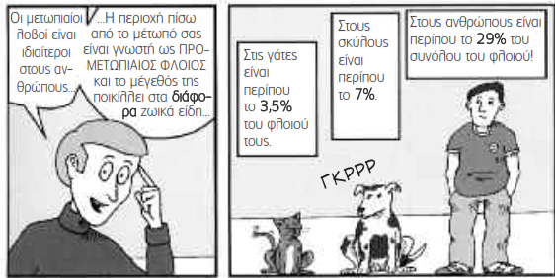
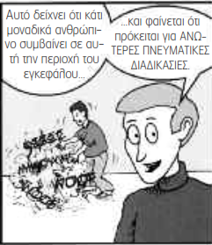

Slide 32
Νόσος Alzheimer
Η νόσος αυτή προσβάλλει στις ανεπτυγμένες χώρες το 5% των ατόμων ηλικίας πάνω από 65 ετών και το 20% των ατόμων ηλικίας πάνω από 80 ετών. Οδηγεί στην άνοια (προοδευτική απώλεια των πνευματικών λειτουργιών, ανεξάρτητη από αυτήν που συνοδεύει τη γήρανση του εγκεφάλου). Τα άτομα που προσβάλλονται από τη νόσο εμφανίζουν απώλεια μνήμης, μειωμένη ικανότητα σκέψης και λογικής αιτιολόγησης, δυσκολίες στην επικοινωνία με άλλα άτομα, ακόμα και ανικανότητα στην εκπλήρωση απλών καθημερινών δραστηριοτήτων. Στους πάσχοντες παρατηρήθηκαν ανωμαλίες σε νευρώνες, κυρίως σε περιοχές του φλοιού των ημισφαιρίων. Στις περιοχές αυτές παρατηρούνται εξωκυτταρικές εναποθέσεις (αμυλοειδείς πλάκες), λόγω συσσώρευσης μίας μικρού μοριακού βάρους πρωτεΐνης, της β-αμυλοειδούς πρωτεΐνης. Η αυξημένη συγκέντρωση της πρωτεΐνης αυτής οδηγεί πιθανώς στη λύση των λυσοσωμάτων, με συνέπεια την καταστροφή των νευρικών κυττάρων. Η πρωτεΐνη αυτή αποτελεί τμήμα μιας άλλης πρόδρομης πρωτεΐνης, της ΑΡΡ (Amyloid Precusor Protein), που φυσιολογικά βρίσκεται στην κυτταρική μεμβράνη των νευρώνων και άλλων κυττάρων. Μία μορφή της νόσου φαίνεται να είναι κληρονομική. Έχει απομονωθεί γονίδιο στο 21ο ζεύγος των χρωμοσωμάτων, το οποίο καθορίζει τη δομή της πρόδρομης πρωτεΐνης. Η γονιδιακή αυτή θέση αποκτά ιδιαίτερο ενδιαφέρον, διότι όλα σχεδόν τα άτομα που πάσχουν από το σύνδρομο Down (τρισωμία 21) και επιβιώνουν μετά τα 35 έτη εμφανίζουν συμπτώματα της ασθένειας Alzheimer.

Slide 33
Χαρτογράφηση των λειτουργιών του εγκεφάλου
Στις 18.4.1861 ο Γάλλος νευρολόγος Pierre Paul Broca παρουσίασε στην Ανθρωπολογική Εταιρεία του Παρισιού την περίπτωση ενός ασθενή, ο οποίος, αν και κατανοούσε τη γλώσσα, δεν μπορούσε να εκφραστεί προφορικά ή γραπτά και να σχηματίσει ολοκληρωμένες νοηματικά, συντακτικά και γραμματικά προτάσεις. O ασθενής αυτός δεν παρουσίαζε κανένα πρόβλημα στο στόμα ή στις φωνητικές χορδές, που να επηρέαζε την ικανότητα του λόγου, και ήταν σε θέση να τραγουδήσει δίχως δυσκολία μία μελωδία ή να ψιθυρίσει μεμονωμένες λέξεις. Η εξέταση του εγκεφάλου του, μετά το θάνατο του, έδειξε μία παθολογική αλλοίωση στην πρόσθια περιοχή του αριστερού μετωπιαίου λοβού (κέντρο Broca)
Η εξέταση από τον Broca του εγκεφάλου οκτώ ακόμα ασθενών με παρόμοια συμπτώματα απεκάλυψε την ίδια μορφή αλλοίωσης. Η εργασία αυτή απέδειξε για πρώτη φορά τη σύνδεση μίας ψυχονοητικής ικανότητας όπως ο λόγος με συγκεκριμένη περιοχή του φλοιού των ημισφαιρίων. Αποτέλεσε επίσης ένδειξη για την ύπαρξη ασυμμετρίας ανάμεσα στα δύο ημισφαίρια. Η μελέτη ασθενών με συγκεκριμένες αλλοιώσεις στον εγκέφαλο, όπως και η καταγραφή των αντιδράσεων ύστερα από ηλεκτρική διέγερση συγκεκριμένων περιοχών του εγκεφάλου, συνεισφέρουν σημαντικά στη χαρτογράφηση των λειτουργιών του εγκεφάλου.

Slide 34
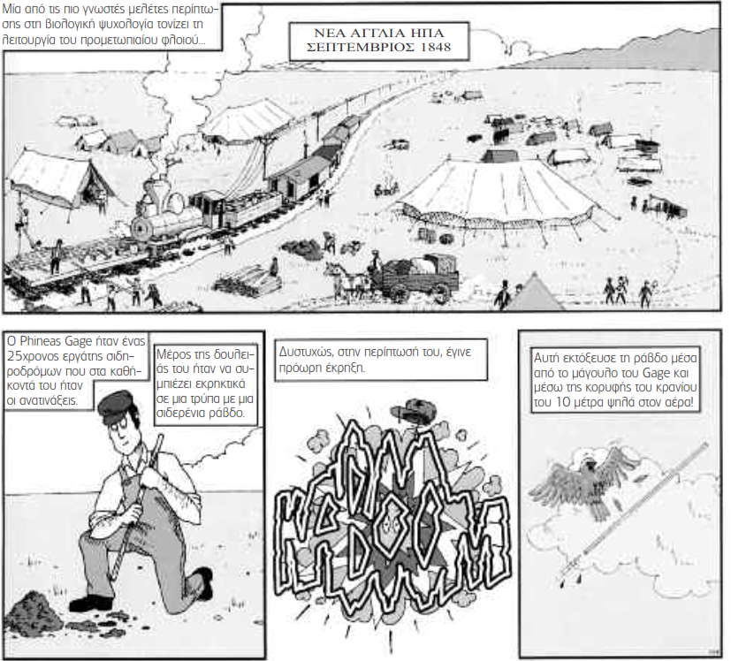

Slide 35
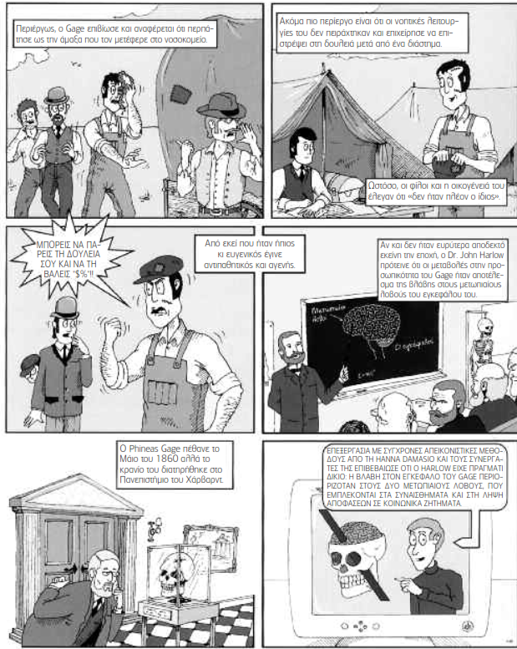

Slide 36
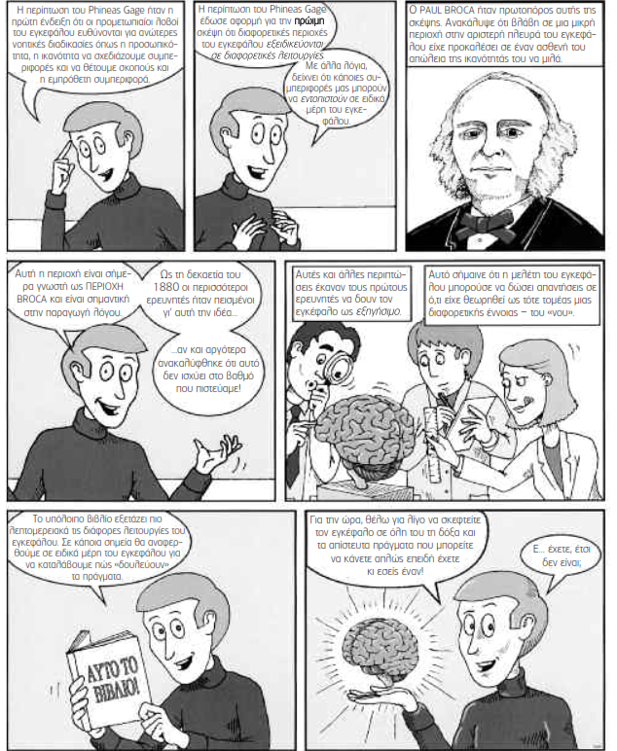

Slide 37
Στέλεχος του εγκεφάλου
Το στέλεχος συνδέει τα εγκεφαλικά ημισφαίρια με το νωτιαίο μυελό. Οι σημαντικότερες λειτουργικές περιοχές του είναι ο θάλαμος, ο υποθάλαμος και ο προμήκης.
Από το θάλαμο οι νευρικές ώσεις που προέρχονται από τους αισθητικούς υποδοχείς της περιφέρειας διοχετεύονται στις κατάλληλες περιοχές του φλοιού, όπου και αναλύονται.
Ο υποθάλαμος αποτελεί το κέντρο ομοιόστασης του οργανισμού. Ελέγχει την υπόφυση (αδένας), και με αυτό τον τρόπο αποτελεί και την περιοχή σύνδεσης του νευρικού συστήματος με το σύστημα των ενδοκρινών αδένων. Ελέγχει επίσης το Αυτόνομο Νευρικό Σύστημα (ΑΝΣ). Τέλος, ο υποθάλαμος έχει σημαντικό ρόλο στη ρύθμιση του ύπνου.
Ο προμήκης έχει δομή παρόμοια με αυτήν του νωτιαίου μυελού. Περιλαμβάνει σημαντικά κέντρα του Αυτόνομου Νευρικού Συστήματος (ΑΝΣ) όπως αυτά που σχετίζονται με τον έλεγχο της αναπνοής, της καρδιακής λειτουργίας και της αρτηριακής πίεσης. Λόγω της ζωτικής σημασίας των κέντρων που περιέχει, βλάβη στον προμήκη συνεπάγεται το θάνατο.

Slide 38
Παρεγκεφαλίδα
Η παρεγκεφαλίδα αποτελείται από δύο ημισφαίρια, τα οποία συνδέονται με μία δομή που ονομάζεται σκώληκας. Συνίσταται κυρίως από λευκή ουσία, η οποία καλύπτεται επιφανειακά από ένα λεπτό στρώμα φαιάς ουσίας (φλοιός της παρεγκεφαλίδας). Αποτελεί κέντρο ελέγχου και συντονισμού των κινήσεων των σκελετικών μυών, κέντρο διατήρησης του μυϊκού τόνου και της ισορροπίας του σώματος.
Για την πραγματοποίηση των παραπάνω λειτουργιών η παρεγκεφαλίδα δέχεται, μέσω της αισθητικής νευρικής οδού, νευρικές ώσεις από τα αισθητήρια της όρασης και της ισορροπίας και από υποδοχείς στους τένοντες

Slide 39
Μεταιχμιακό σύστημα
Το μεταιχμιακό σύστημα σχετίζεται με τις συναισθηματικές εμπειρίες και με την έκφραση συναισθημάτων. Περιλαμβάνει νευρικές οδούς, οι οποίες συνδέουν τμήματα του μετωπιαίου και κροταφικού λοβού με το θάλαμο, τον υποθάλαμο και με μάζες φαιάς ουσίας, που βρίσκονται μέσα στη λευκή ουσία των ημισφαιρίων (βασικοί πυρήνες). Η διέγερση περιοχών του μεταιχμιακού συστήματος έχει ως αποτέλεσμα την εκδήλωση συναισθημάτων μίσους, πόνου, ευχαρίστησης και λύπης. Με τη δημιουργία ευχάριστων ή δυσάρεστων συναισθημάτων, σε σχέση με τις εμπειρίες που βιώνει το άτομο, το μεταιχμιακό σύστημα το οδηγεί σε συμπεριφορές που αυξάνουν τις πιθανότητες επιβίωσης του.

Slide 40
Ηλεκτροεγκεφαλογράφημα
Η ηλεκτρική δραστηριότητα του εγκεφάλου μπορεί να καταγραφεί με τη βοήθεια ηλεκτροδίων, τα οποία τοποθετούνται σε διάφορα τμήματα της επιφάνειας του δέρματος του κρανίου και συνδέονται στη συνέχεια με ένα ειδικό όργανο, τον ηλεκτροεγκεφαλογράφο.
Τα εγκεφαλικά κύματα που καταγράφονται διαφέρουν σε ένταση και συχνότητα ανάλογα με τη δραστηριότητα διάφορων ομάδων νευρώνων. Όταν το άτομο είναι ξυπνητό καταγράφονται συνήθως δύο είδη κυμάτων, τα κύματα α και τα κύματα β. Τα κύματα α, με συχνότητα 6-13/ sec και διαφορά δυναμικού περίπου 45 mV κυριαρχούν, όταν το άτομο είναι σε ηρεμία με κλειστά τα μάτια, και εξαφανίζονται κατά τη διάρκεια του ύπνου. Τα κύματα β, με συχνότητα μεγαλύτερη από 13/sec αλλά ένταση μικρότερη από αυτήν των α, καταγράφονται, όταν το άτομο εκτελεί μία πνευματική εργασία. Τα κύματα θ, με συχνότητα 4-7/sec, που εμφανίζονται κυρίως στα παιδιά, μπορεί να καταγραφούν στους ενήλικες στα πρώτα στάδια του ύπνου και σε καταστάσεις συναισθηματικής φόρτισης. Τα κύματα δ, με συχνότητα μικρότερη από 4/sec, καταγράφονται κατά τη διάρκεια του βαθύ ύπνου, κατά την οποία, κάθε 90 min περίπου, καταγράφεται (για 5-20 min) έντονη ηλεκτρική δραστηριότητα. Αυτή οφείλεται στη δραστηριότητα ορισμένων περιοχών του εγκεφάλου (παράδοξος ύπνος). 0 παράδοξος ύπνος συνοδεύεται από όνειρα, ακανόνιστο καρδιακό και αναπνευστικό ρυθμό και από ταχεία κίνηση των βολβών των οφθαλμών.

Slide 41
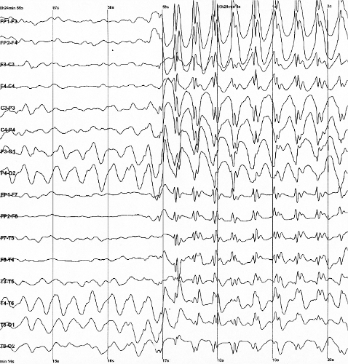
Το ηλεκτροεγκεφαλογράφημα αποτελεί διαγνωστικό μέσο. Μπορεί να χρησιμοποιηθεί για τη διάγνωση μορφών επιληψίας και την ύπαρξη όγκων στον εγκέφαλο. Τέλος, χρησιμοποιείται για τον καθορισμό του εγκεφαλικού θανάτου σε ασθενείς που βρίσκονται σε κώμα, διότι η παύση της λειτουργίας του εγκεφάλου έχει ως συνέπεια την απουσία οποιασδήποτε ηλεκτρικής δραστηριότητας.

Slide 42
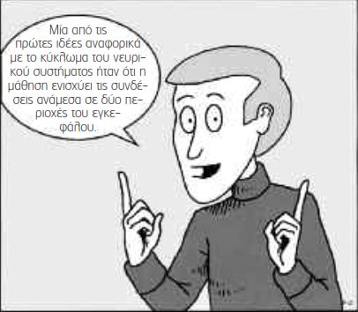

Slide 43
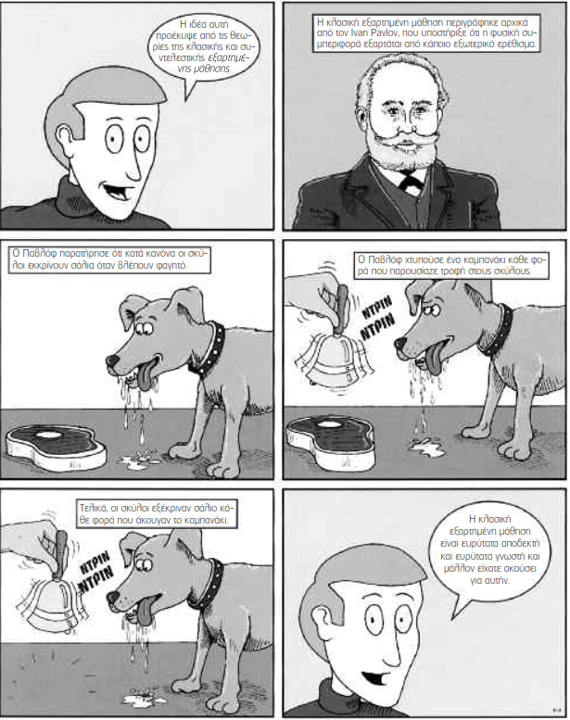

Slide 44
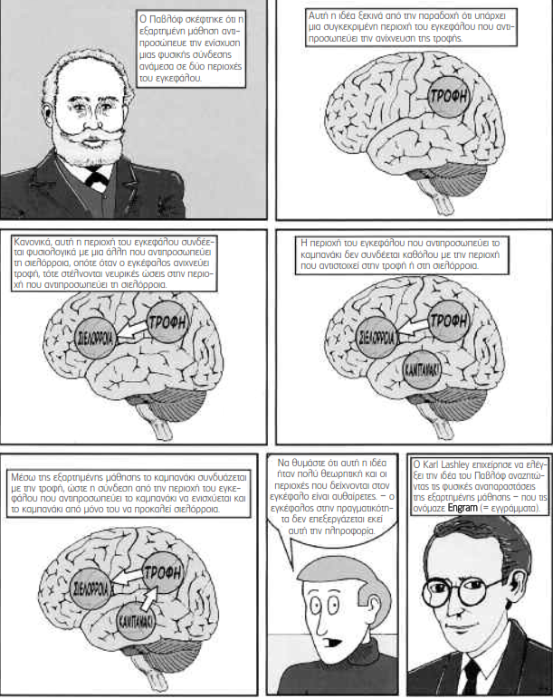

Slide 45
Ανώτερες πνευματικές λειτουργίες
Μνήμη
Ο εγκέφαλος έχει τη δυνατότητα να αποθηκεύει πληροφορίες τις οποίες συγκεντρώνει μέσω των αισθητηρίων οργάνων-όπως ήχους, εικόνες, οσμές, που προέρχονται από το περιβάλλον του, και να τις ανακαλεί μεμονωμένα ή συνδυάζοντάς τες. Η ικανότητα αποθήκευσης και ανάκλησης των πληροφοριών ονομάζεται μνήμη. Η μνήμη είναι απαραίτητη προϋπόθεση για την πραγματοποίηση των ανώτερων πνευματικών λειτουργιών όπως αυτή της μάθησης, της λογικής αιτιολόγησης, του λόγου κ.ά. Είναι, επίσης, απαραίτητη για την προσαρμογή της συμπεριφοράς του ατόμου στις άμεσες ανάγκες.
Η μνήμη είναι μία διαδικασία που πραγματοποιείται σε στάδια. Η βραχυπρόθεσμη μνήμη αφορά την παραμονή των πληροφοριών στον εγκέφαλο για λίγα μόνο λεπτά. Η βραχυπρόθεσμη μνήμη μπορεί να μετατραπεί σε μακροπρόθεσμη, η οποία σχετίζεται με μόνιμες δομικές και λειτουργικές αλλαγές στα νευρικά κύτταρα του εγκεφάλου. Το χρονικό διάστημα που απαιτείται για τη μετατροπή αυτή εξαρτάται από το είδος, την ένταση και τη συχνότητα του ερεθίσματος. Ερεθίσματα πολύ έντονα ή επαναλαμβανόμενα, υπερβολικά ευχάριστα ή δυσάρεστα αποθηκεύονται ευκολότερα στη μακροπρόθεσμη μνήμη. Μερικές από τις πληροφορίες που αποθηκεύονται στη μακροπρόθεσμη μνήμη εξασθενούν με το χρόνο και τελικά διαγράφονται. Άλλες παραμένουν για πάντα ως τμήμα της συνείδησής μας, όπως είναι, για παράδειγμα, το όνομά μας.

Slide 46
Η μακροπρόθεσμη μνήμη περιλαμβάνει πολυάριθμα κυκλώματα νευρώνων, που εντοπίζονται σε διάφορες περιοχές του εγκεφάλου. Για παράδειγμα, τμήματα του ινιακού και του κροταφικού λοβού σχετίζονται με τη μνήμη προσώπων, λέξεων, εικόνων και ήχων. Η ανάκληση από τη μνήμη ενός γεγονότος ή ενός αντικειμένου απαιτεί την ανάκληση και το συνδυασμό πληροφοριών αποθηκευμένων σε διάφορες περιοχές του εγκεφάλου. Η ικανότητα του εγκεφάλου να αποθηκεύει πληροφορίες είναι απεριόριστη.
Σε περιπτώσεις τραυματισμού του εγκεφάλου, ή λόγω διάφορων ασθενειών, μπορεί να παρατηρηθεί απώλεια μνήμης, αμνησία. Η απώλεια συγκεκριμένου τύπου μνήμης εξαρτάται από την περιοχή του εγκεφάλου, που επηρεάστηκε από τον τραυματισμό ή από την ασθένεια. Για παράδειγμα, στις περιπτώσεις τραυματισμού περιοχών του κροταφικού λοβού παρατηρείται απώλεια στη μνήμη ήχων.

Slide 47
Μάθηση
Μάθηση είναι η διαδικασία απόκτησης καινούριας γνώσης, που συμβάλλει στην προσαρμογή της συμπεριφοράς του ατόμου. Διακρίνονται διάφοροι τύποι μάθησης όπως ή εξοικείωση, η ευαισθητοποίηση, η συνειρμική μάθηση, η αντίληψη.

Slide 48
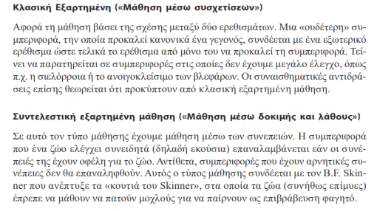

Slide 49
Η εξοικείωση είναι η αναγνώριση ενός ερεθίσματος ως μη σημαντικού, με συνέπεια ο οργανισμός να μαθαίνει να μην αντιδρά σε αυτό. Για παράδειγμα, ένας επαναλαμβανόμενος ήχος παύει ύστερα από κάποιο χρονικό διάστημα να προκαλεί την αντίδρασή μας.
Αντίθετα η επαναλαμβανόμενη έκθεση του οργανισμού σε ένα επώδυνο ερέθισμα έχει ως αποτέλεσμα την ταχύτερη αντίδραση, ευαισθητοποίηση.
Η συνειρμική μάθηση αφορά το συσχετισμό δύο ή περισσότερων ερεθισμάτων. Για παράδειγμα, έχουμε μάθει να αναμένουμε τον ήχο της βροντής ύστερα από τη λάμψη της αστραπής.
Η αντίληψη, τέλος, αφορά τη δυνατότητα ανάκλησης από τη μνήμη προηγούμενων εμπειριών και τη χρήση τους για την επίλυση προβλημάτων

Slide 50
Συμπεριφορά
Συμπεριφορά είναι το σύνολο των απαντήσεων που δίνει ο οργανισμός στις μεταβολές του περιβάλλοντος. Η συμπεριφορά διαμορφώνεται από την αλληλεπίδραση γενετικών και περιβαλλοντικών παραγόντων. Συνήθως γίνεται διάκριση ανάμεσα στην ενστικτώδη συμπεριφορά και σε αυτή που τροποποιείται με τη μάθηση.
Η ενστικτώδης συμπεριφορά καθορίζεται άμεσα από το γενετικό υλικό. Περιλαμβάνει στερεότυπες απαντήσεις, οι οποίες δεν τροποποιούνται από το περιβάλλον. Παραδείγματα ενστικτώδους συμπεριφοράς είναι τα αντανακλαστικά και οι εκφράσεις του προσώπου όπως το χαμόγελο, η έκφραση φόβου κτλ.
Τέλος, υπάρχει η συμπεριφορά που τροποποιείται με τη μάθηση και βοηθά στη προσαρμογή του ατόμου στις αλλαγές του περιβάλλοντος. Απλούστερη μορφή αποτελούν η εξοικείωση και η ευαισθητοποίηση.

Slide 51
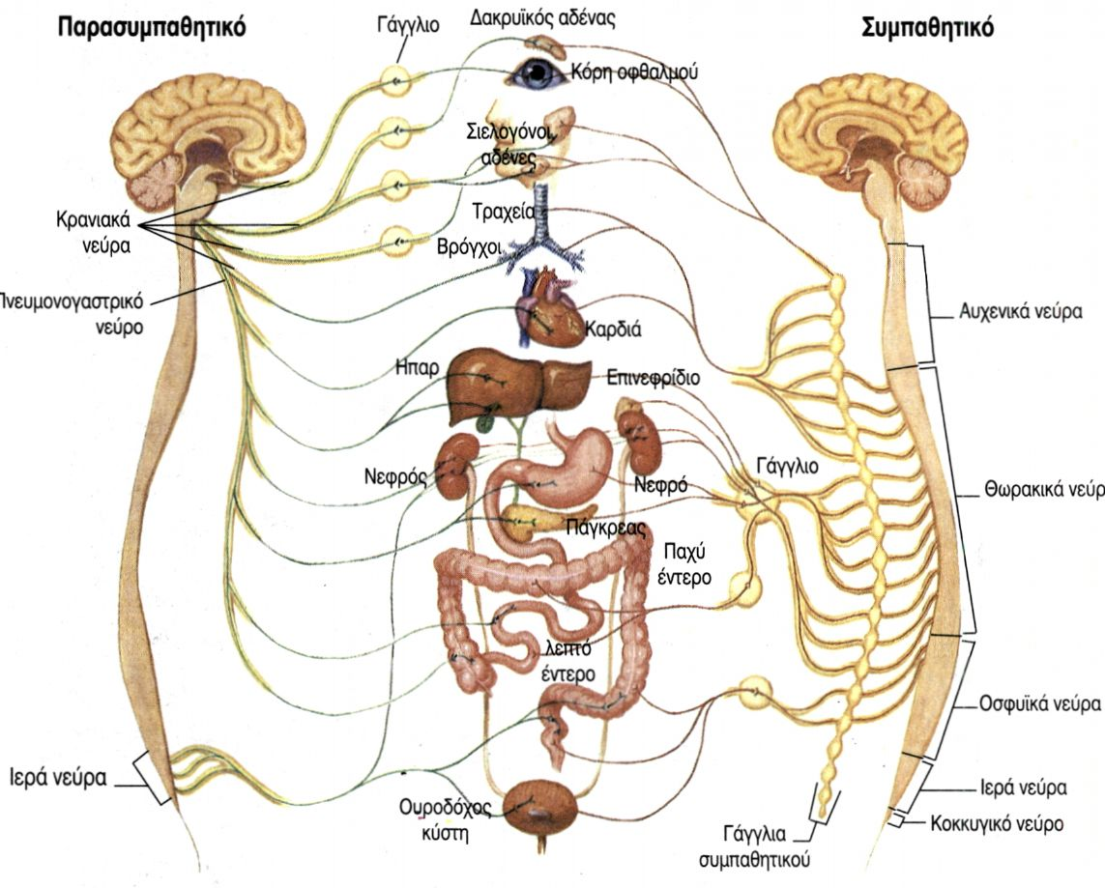

Slide 52
Προτάσεις για εμβάθυνση
Περιεχόμενο από σχολικό εγχειρίδιο

